Slide 2
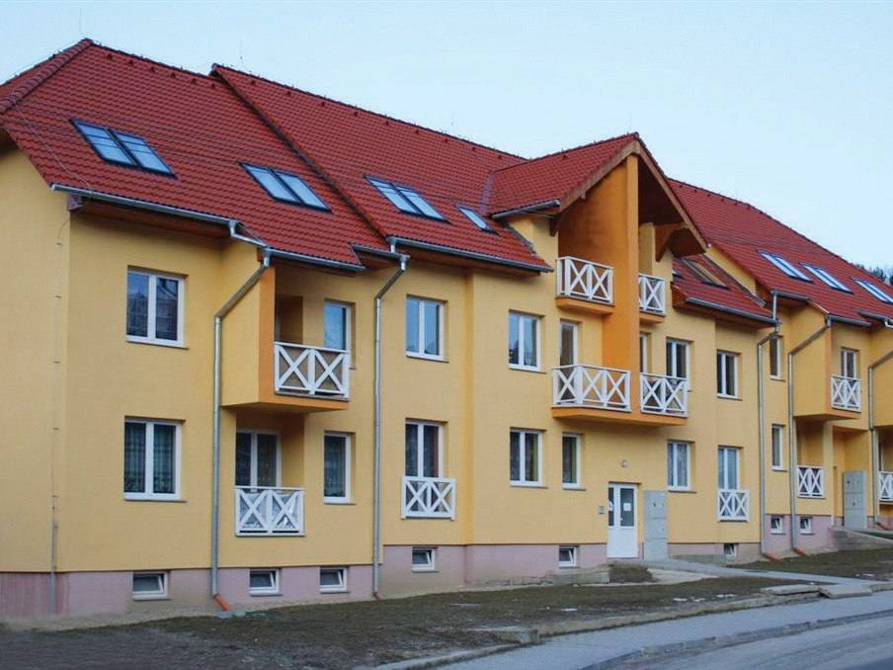
MOŽNOSTI PODPORY VÝSTAVBY
NÁJOMNÝCH BYTOV
PODMIENKY POSKYTOVANIA PODPORY

Slide 3

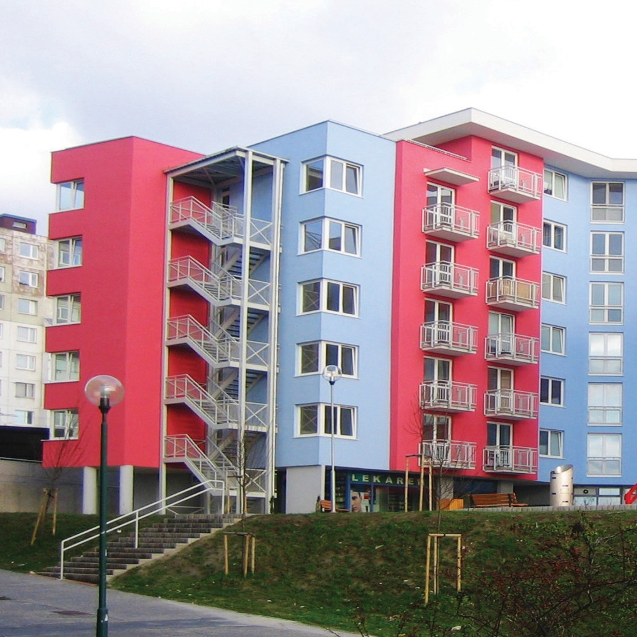
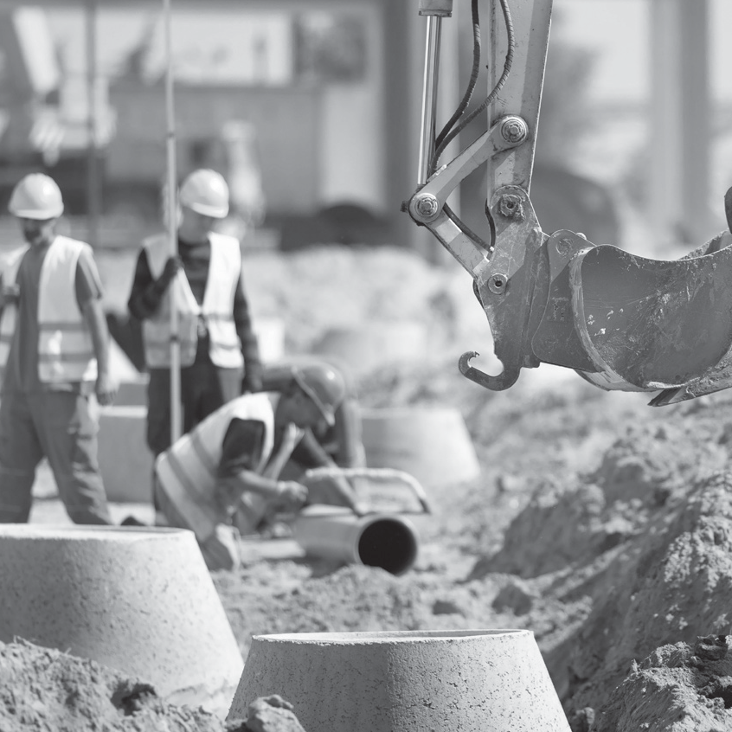
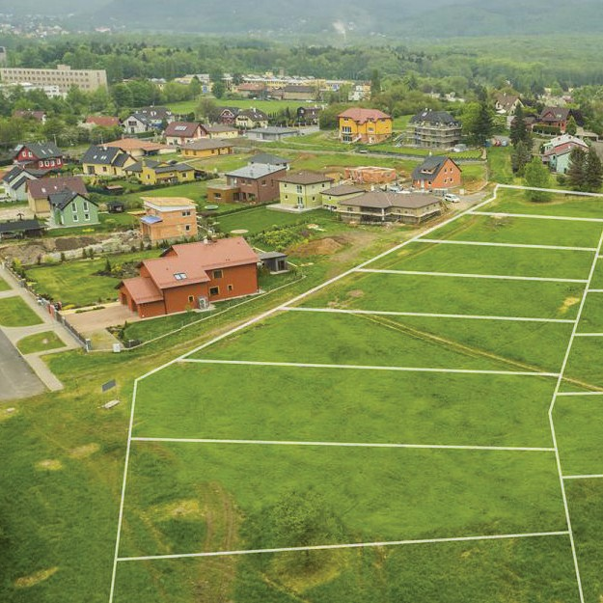
ÚČELY PODPORY
AKÉ SÚ MOŽNOSTI OBSTARÁVANIA NÁJOMNÝCH BYTOV?
OBSTARANIE NÁJOMNÉHO BYTU
Výstavbou nájomného bytu v BD, RD, polyfunkčnom dome
Kúpou nájomného bytu v BD, RD, polyfunkčnom dome
kúpna zmluva – kúpa bytu od stavebníka, max. tri roky od kolaudácie
zmluva o budúcej kúpnej zmluve uzatvorená so zhotoviteľom
Stavebná úprava nájomného bytu v bytovom dome,
ktorý nezodpovedá základným požiadavkám na stavby
OBSTARANIE TECHNICKEJ VYBAVENOSTI (TV)
Výstavbou TV Kúpou TV
KÚPA POZEMKU

Slide 4



PARAMETRE PODPORY
AKÉ SÚ MOŽNOSTI OBSTARÁVANIA NÁJOMNÝCH BYTOV?
MAX. VÝŠKA ÚVERU
100 % OC
MAX. LIMIT pri 100% financovaní zo ŠFRB
90 000 € / byt
pri spolufinancovaní s dotáciou
72 000 € / byt
ÚROKOVÁ SADZBA
0 – 1 %
LEHOTA SPLATNOSTI ÚVERU
40 rokov

Slide 5

Nájomné zmluvy uzavreté na 85 % nájomných
bytov vo vlastníctve žiadateľa a zároveň
na území ktorej sa realizuje významná investícia alebo
AKÁ JE VÝŠKA PODPORY?
1
+
FINANCOVANIE
stavba sa nachádza
v obci
100 %
2
OBSTARÁVACÍCH
NÁKLADOV
ZO ŠFRB
v katastri ktorej sa
realizuje výstavba priemyselných parkov alebo sa nachádza priemyselný park alebo
nachádzajúcej sa v okrese
s nízkou mierou nezamestnanosti alebo

Slide 6

Úroková sadzba 0 %
ak sa obstaráva nájomný byt
v najmenej rozvinutých okresoch:
LUČENEC POLTÁR REVÚCA
RIMAVSKÁ SOBOTA
VEĽKÝ KRTÍŠ KEŽMAROK SABINOV SVIDNÍK
VRANOU NAD TOPĽOU GELNICA
ROŽŇAVA SOBRANCE TREBIŠOV BARDEJOV MEDZILABORCE KOŠICE-OKOLIE SNINA
LEVOČA MICHALOVCE STROPKOV
AKÁ JE VÝŠKA ÚROKOVEJ SADZBY?
ZVÝHODNENÁ
ÚROKOVÁ
SADZBA
0 - 1 %

Slide 7

ZACHOVANIE NÁJOMNÉHO CHARAKTERU BYTOV
Úver je možné predčasne splatiť až po uplynutí 30 rokov od nadobudnutia právoplatnosti kolaudačného rozhodnutia nájomného bytu.
AKÉ SÚ ZÁKLADNÉ PODMIENKY PRE POSKYTNUTIE PODPORY?
LIMITOVANÝ PRÍJEM NÁJOMCU
§22 zákona č. 443/2010 Z.z. v znení neskorších predpisov (mesačný príjem domácnosti do 3-nás. životného minima, v osobitých prípadoch do 4-nás. životného minima) Úver vo výške 100 % OC – mesačný príjem domácnosti do 4 násobku životného minima
LIMITOVANÁ PODLAHOVÁ PLOCHA BYTU
LIMITOVANÉ OPRÁVNENÉ NÁKLADY STAVBY
Podľa prílohy k vyhláške č. 181/2019 Z.z.

Slide 8
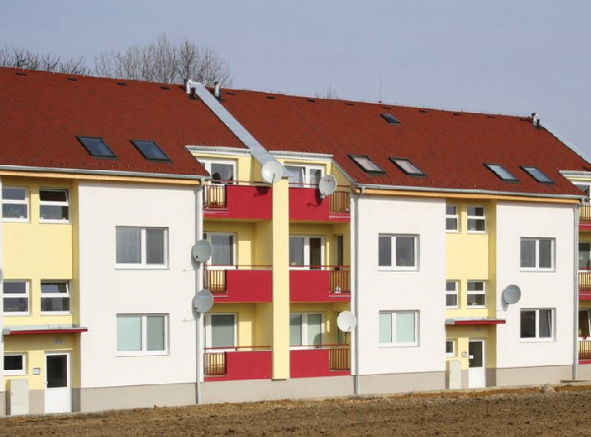
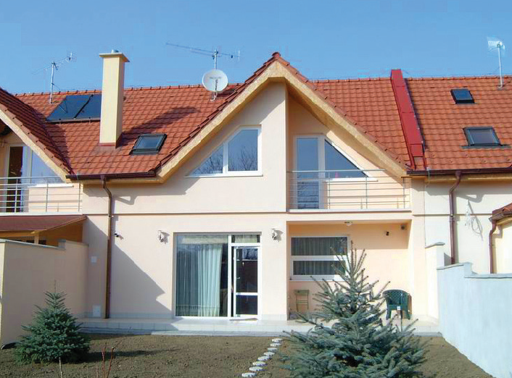

PODLAHOVÁ PLOCHA BYTU
v bytovom dome, alebo polyfunkčnom dome neprevyšuje
v rodinnom
dome
neprevyšuje
priemerná
podlahová plocha neprevyšuje
AKÉ SÚ ZÁKLADNÉ PODMIENKY PRE POSKYTNUTIE PODPORY?
80 m²
120 m²
60 m²
ŠTARTOVACÍ BYT
podiel dotácie z MDV SR + 10 % doba nájmu max. 6 rokov
MAX. 50 m²

Slide 9

FINANCOVANIE OBSTARÁVACÍCH NÁKLADOV STAVBY – ÚVER – DOTÁCIA
AKÉ SÚ ZÁKLADNÉ PODMIENKY PRE POSKYTNUTIE PODPORY?
BEŽNÝ ŠTANDARD
NÁJOMNÝCH BYTOV
MAX
75 %
DOTÁCIE
NIŽŠÍ ŠTANDARD
NÁJOMNÝCH BYTOV
MAX
70 %
DOTÁCIE
MAX
40 %
DOTÁCIE
MAX
35 %
DOTÁCIE
MAX
30 %
DOTÁCIE
56 – 60 m²
50 – 56 m²
do 50 m²
45 – 55 m²
do 45 m²

Slide 10

VÝŠKA OPRÁVNENÝCH NÁKLADOV
AKÉ SÚ ZÁKLADNÉ PODMIENKY PRE POSKYTNUTIE PODPORY?
Oprávnený náklad na 1 m² podlahovej plochy bytu (EUR)
Úroveň výstavby budovy 1
Energetická trieda A0
Úroveň výstavby budovy 2
Energetická trieda A1
Úroveň výstavby budovy 3
Energetická trieda B
BEŽNÝ
ŠTANDARD
nájomného bytu
NOVÁ VÝSTAVBA
≤ 1100 | ≤ 1000 | ≤ 900
≤ 1000 | ≤ 900 | ≤ 800
≤ 1100 | ≤ 1000 | ≤ 900
PRESTAVBA
KÚPA
NOVÁ VÝSTAVBA
≤ 760 | ≤ 690 | ≤ 620
≤ 660 | ≤ 590 | ≤ 520
≤ 760 | ≤ 690 | ≤ 620
NIŽŠÍ ŠTANDARD
nájomného bytu
PRESTAVBA
KÚPA
OPRÁVNENÝ NÁKLAD JE MOŽNÉ
ZVÝŠIŤ:
o 100 EUR
v krajskom meste alebo priamo susediacej obci
o 250 EUR
v hlavnom meste SR Bratislave, jeho mestskej časti

Slide 11
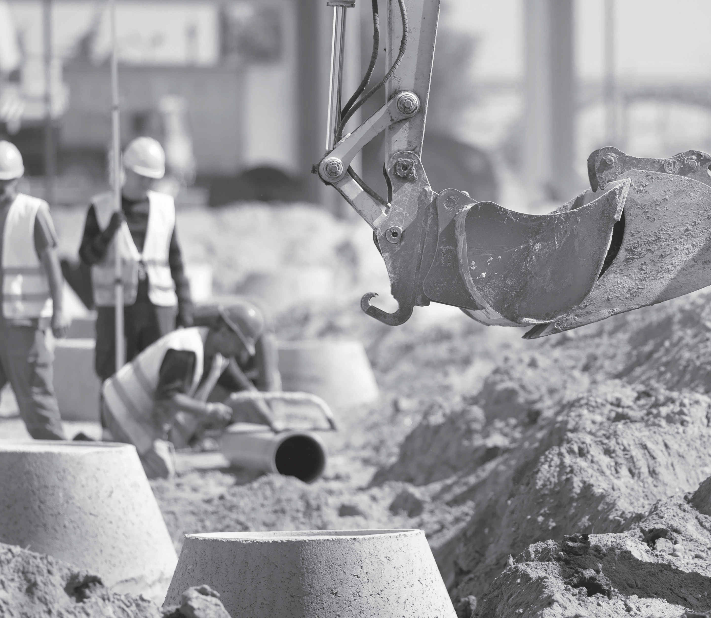
TECHNICKÁ VYBAVENOSŤ
K NÁJOMNÝM BYTOM
AKÉ SÚ ZÁKLADNÉ PODMIENKY PRE POSKYTNUTIE PODPORY?
Výška úveru sa stanovuje
v závislosti na 2 parametroch:
75 / 90 % obstarávacích nákladov, limit na byt
650 €
/ byt
860 €
/ byt
14 000 €
/ ČOV
870 €
/ byt
390 €
/ byt
6000 €
/ byt
75 %
OC
90 %
OC
Verejný vodovod
a vodovodná prípojka
Verejná kanalizácia a kanali- začná prípojka
Čistiareň odpadových vôd / ČOV
Miestna komunikácia
Odstavná plocha
Garážové stojisko
MAXIMÁLNE
12 000 EUR / byt
Celková výška úveru pre všetky typy
technickej vybavenosti

Slide 12
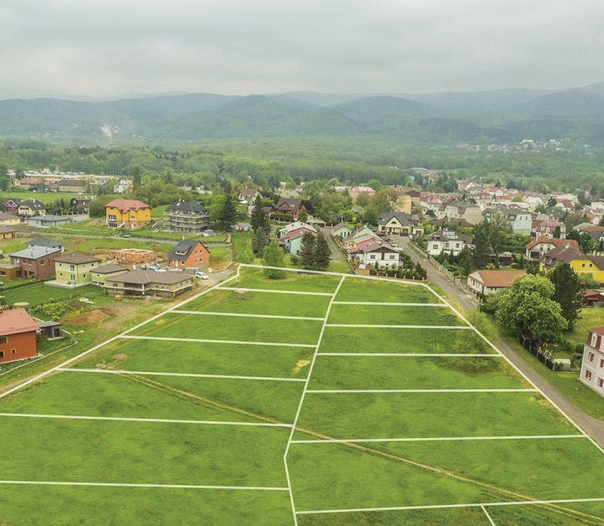


POZEMOK
K NÁJOMNÝM BYTOM
AKÉ SÚ ZÁKLADNÉ PODMIENKY PRE POSKYTNUTIE PODPORY?
MAXIMÁLNA VÝŠKA ÚVERU
100 % OC
ALE ZÁROVEŇ
MAXIMÁLNY LIMIT
10 000 € / byt
LEHOTA SPLATNOSTI ÚVERU
20 rokov
ÚROKOVÁ SADZBA
1 %

Slide 13







ZABEZPEČENIE ÚVERU
AKÝM SPÔSOBOM JE MOŽNÉ ÚVER ZABEZPEČIŤ?
BANKOVOU ZÁRUKOU
NEHNUTEĽNOSŤOU
Záväzný prísľub o poskytnutí bankovej záruky
Znalecký posudok na ocenenie všetkých zakladaných nehnuteľností:
stavba, pozemok na ktorom je stavba postavená
hodnota nehnuteľnosti minimálne 1,3 násobku úveru
POSTUPNÉ ZAKLADANIE NEHNUTEĽNOSTI

Slide 14

TERMÍM PODANIA ŽIADOSTI
AKÉ SÚ TERMÍNY PODANIA ŽIADOSTI?
15. 1. – 28. 2. PRÍSLUŠNÉHO KALENDÁRNEHO ROKA
Obstaranie nájomných bytov
Obstaranie technickej vybavenosti
Kúpa pozemku
MIESTO PODANIA ŽIADOSTI
OKRESNÝ ÚRAD V SÍDLE KRAJA PODĽA MIESTA STAVBY

Slide 15

NAVRHOVANÉ ZMENY V LEGISLATÍVE
LEGISLATÍVNE ZMENY 2021
V KOCKE
Možnosť zabezpečenia úveru pri výstavbe nájomných bytov postupným zakladaním rozostavanej stavby
Jedna žiadosť pre nájomné byty, technickú vybavenosť aj pozemok
Predĺženie termínov na predkladanie žiadostí o podporu na nájomné byty do konca mája kalendárneho roku
Vyššia podpora pre obstaranie nájomných bytov
Úver je možné predčasne splatiť po uplynutí 30 rokov od nadobudnutia právoplatnosti kolaudačného rozhodnutia nájomného bytu.

Slide 16
VÝSTAVBA A OBNOVA ZARIADENÍ SOCIÁLNYCH SLUŽIEB
S PODPOROU ŠFRB

Slide 17
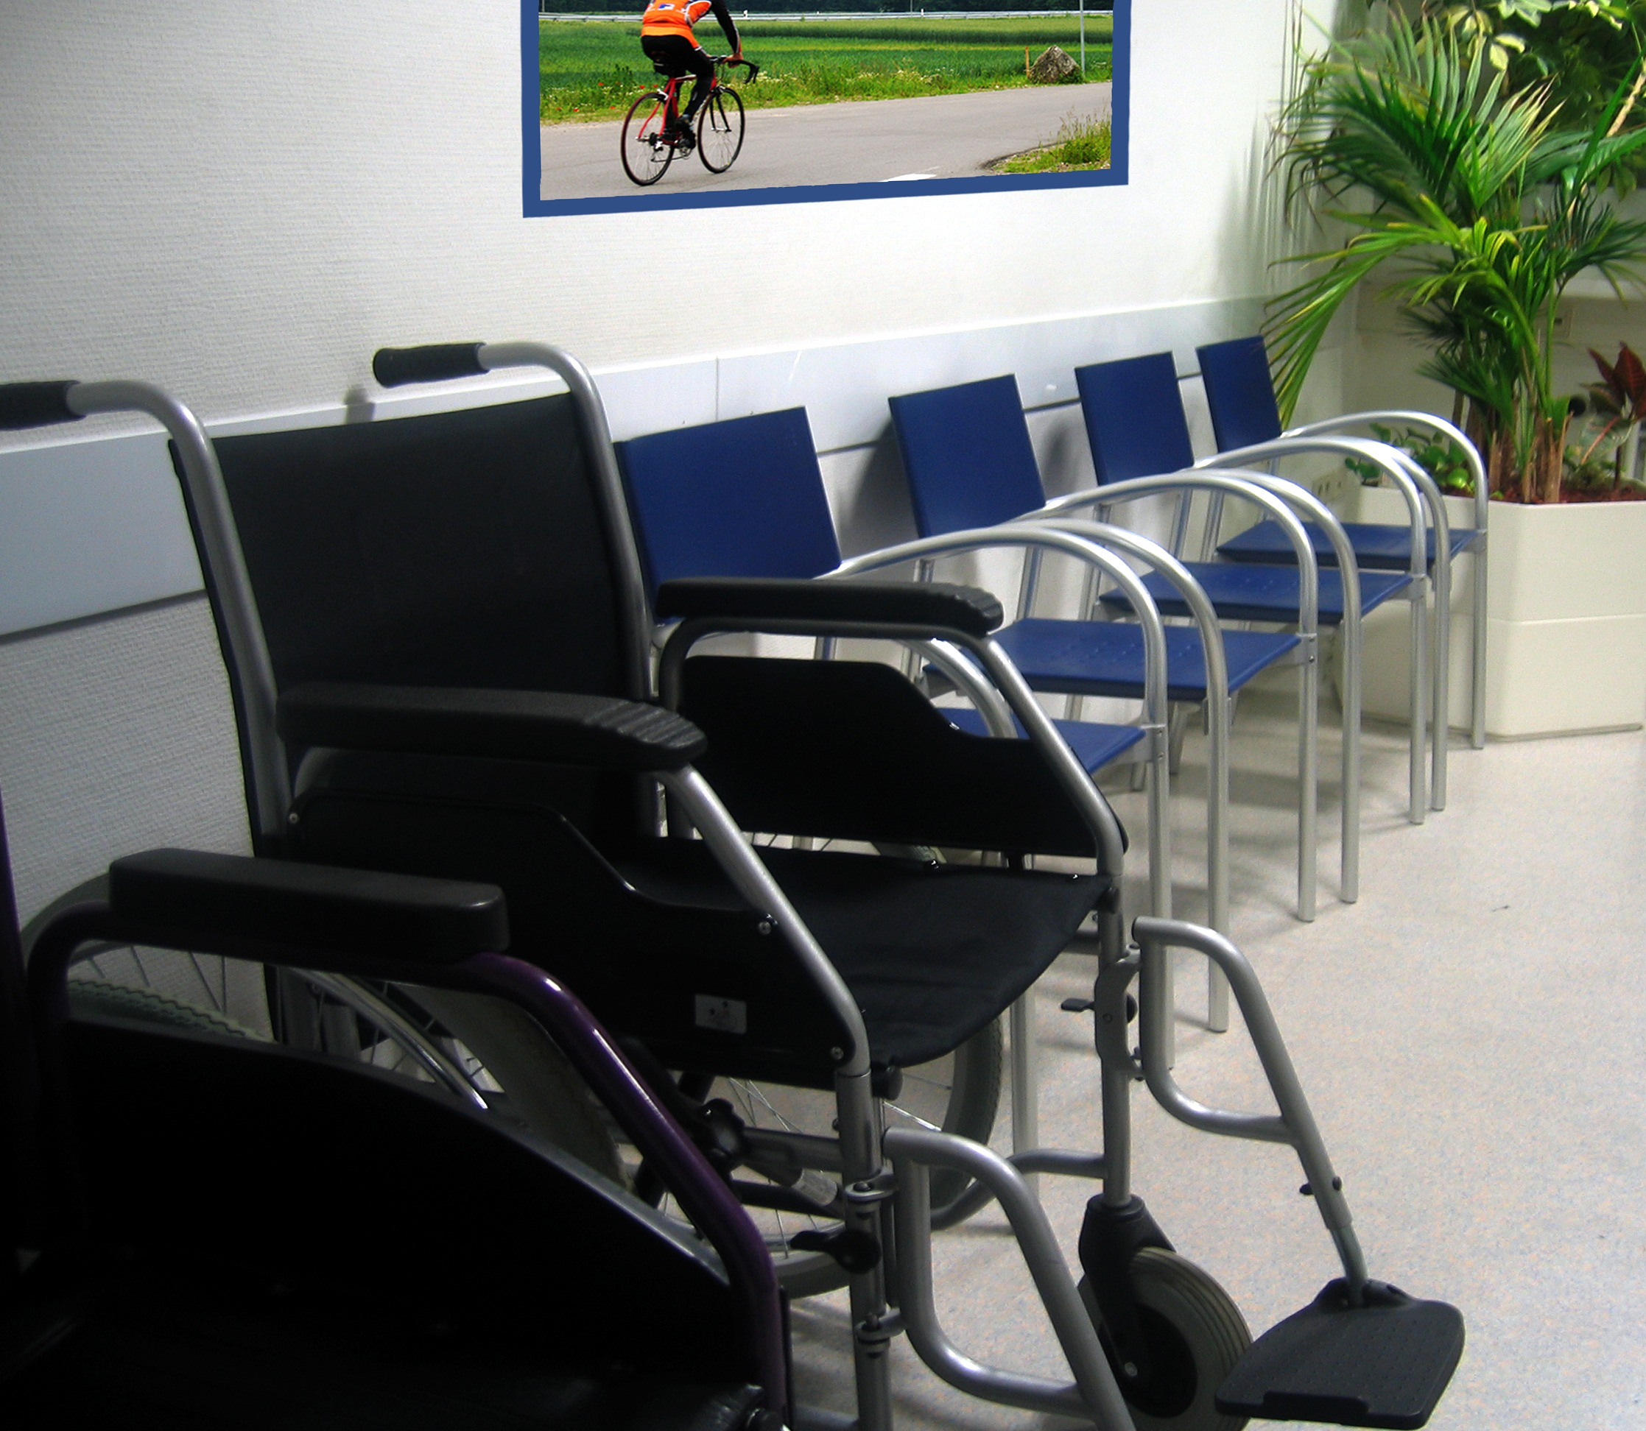
ZARIADENIE SOCIÁLNYCH SLUŽIEB (ZSS)
ZSS
pobytová forma sociálnej služby, ktorá sa poskytuje
pre fyzickú osobu, ktorá je odkázaná na pomoc inej osoby
alebo poskytovanie sociálnej služby potrebuje z iných
vážnych dôvodov.
PODMIENKA PRIJATIA DO ZSS
STUPEŇ ODKÁZANOSTI
NA POMOC INEJ OSOBY 4–6

Slide 18

ÁNO
ZARIADENIE PODPOROVANÉHO BÝVANIA
POSKYTOVANIE PODPORY
ZO ŠFRB
ZARIADENIE PRE SENIOROV
ZARIADENIE OPATROVATEĽSKEJ SLUŽBY
DOMOV SOCIÁLNYCH SLUŽIEB
ZÁKON Č.
448/2008 Z.Z.
O SOCIÁLNYCH SLUŽBÁCH
A O ZMENE A DOPLNENÍ ZÁKONA Č.
455/1991 ZB.
O ŽIVNOSTENSKOM PODNIKANÍ
V ZNENÍ NESKORŠÍCH PREDPISOV
ŠPECIALIZOVANÉ ZARIADENIE
REHABILITAČNÉ STREDISKO
NIE
DENNÝ STACIONÁR

Slide 19



ŽIADATEĽ
O ÚVER
ZO ŠFRB
OBEC
V HLAVNOM MESTE SR BRATISLAVE A V MESTE KOŠICE
AJ MESTSKÁ ČASŤ
SAMOSPRÁVNY KRAJ
INÁ PRÁVNICKÁ OSOBA
SO SÍDLOM NA ÚZEMÍ SR (OD 1. 1. 2020)

Slide 20
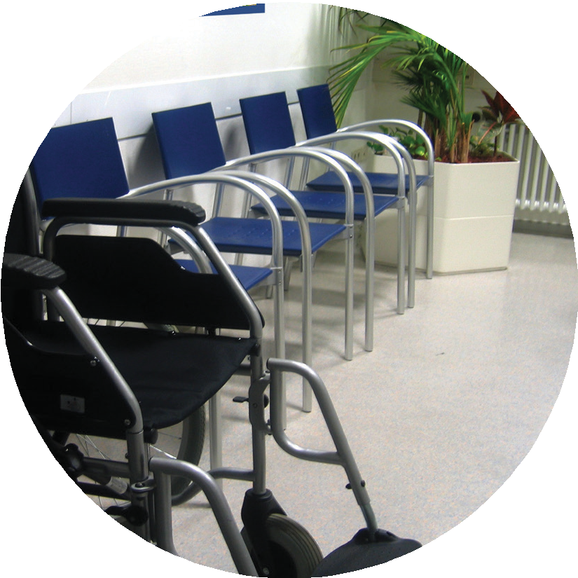

VÝSTAVBA
OBNOVA
ÚČEL PODPORY ZSS
NOVÁ VÝSTAVBA
ZATEPLENIE
PRESTAVBA NEBYTOVÝCH PRIESTOROV NA ZSS
MODERNIZÁCIA, REKONŠTRUKCIA

Slide 21



100 % OC
MAXIMÁLNA VÝŠKA ÚVERU
ÚČEL PODPORY ZSS
MAXIMÁLNY LIMIT
700 €/m² PP
VÝSTAVBA
ÚROKOVÁ SADZBA
0,5 %
LEHOTA SPLATNOSTI ÚVERU
max. 40 rokov
OC – OBSTARÁVACIA CENA
PP – PODLAHOVÁ PLOCHA

Slide 22
MOŽNOSTI OBNOVY
ÚČEL PODPORY ZSS
ZATEPLENIE
MODERNIZÁCIA
ALEBO
REKONŠTRUKCIA
OBNOVA
Výmena otvorových konštrukcií (okná, vonkajšie dvere)
Výmena
a modernizácia výťahov
Výmena vnútorných rozvodov
Vybudovanie
bezbariérových prístupov, výťahov
Zateplenie obvodového plášťa, strechy, stropu
nad suterénom
Vyregulovanie
vykurovacej sústavy

Slide 23



ZATEPLENIE
ÚČEL PODPORY ZSS
MAXIMÁLNA VÝŠKA ÚVERU
100 % OC
OBNOVA
MAXIMÁLNY LIMIT
100 €/m² ZP
ÚROKOVÁ SADZBA
0,5 %
LEHOTA SPLATNOSTI ÚVERU
25 rokov
OC – OBSTARÁVACIA CENA
ZP – ZATEPĽOVACIA PLOCHA

Slide 24
MODERNIZÁCIA
ÚČEL PODPORY ZSS
MAXIMÁLNA VÝŠKA ÚVERU
100 % OC
OBNOVA
MAXIMÁLNY LIMIT
500 €/m² PP
ÚROKOVÁ SADZBA
0,5 %
LEHOTA SPLATNOSTI ÚVERU
25 rokov
OC – OBSTARÁVACIA CENA
PP – PODLAHOVÁ PLOCHA

Slide 25

PODMIENKY POSKYTNUTIA ÚVERU NA ZATEPLENIE ZSS
Úspora
tepla
Úspora potreby tepla na vykurovanie minimálne
35 %
Vek
budovy
Budova
musí byť
daná do
užívania
minimálne
10 rokov
pred
podaním
žiadosti
Odstránenie
systémovej
poruchy
pred
zateplením
Vyregulo-
vanie
vykurovacej
sústavy
po
zateplení
Splnenie
kritérií
minimálnych
tepelno-
izolačných
vlastností
stavebných
konštrukcií
1
2
3
4
5

Slide 26

PREDKLADANIE ŽIADOSTI
O ÚVER
TERMÍM PODANIA ŽIADOSTI
15. 1. – 30. 6. PRÍSLUŠNÉHO KALENDÁRNEHO ROKA
MIESTO PODANIA ŽIADOSTI
OKRESNÝ ÚRAD V SÍDLE KRAJA PODĽA MIESTA STAVBY

Slide 27
NAVRHOVANÉ ZMENY V LEGISLATÍVE
LEGISLATÍVNE ZMENY 2021
V KOCKE
Vyššia podpora na obstaranie ZSS až 1200 Eur/m2
Možnosť komplexného financovania stavby – zariadenia sociálnych služieb aj technickú vybavenosť
Zjednodušenie a urýchlenie predkladania žiadostí
Predĺženie termínov predkladania žiadostí
Možnosť financovania kúpy pozemku pre ZSS

Slide 28
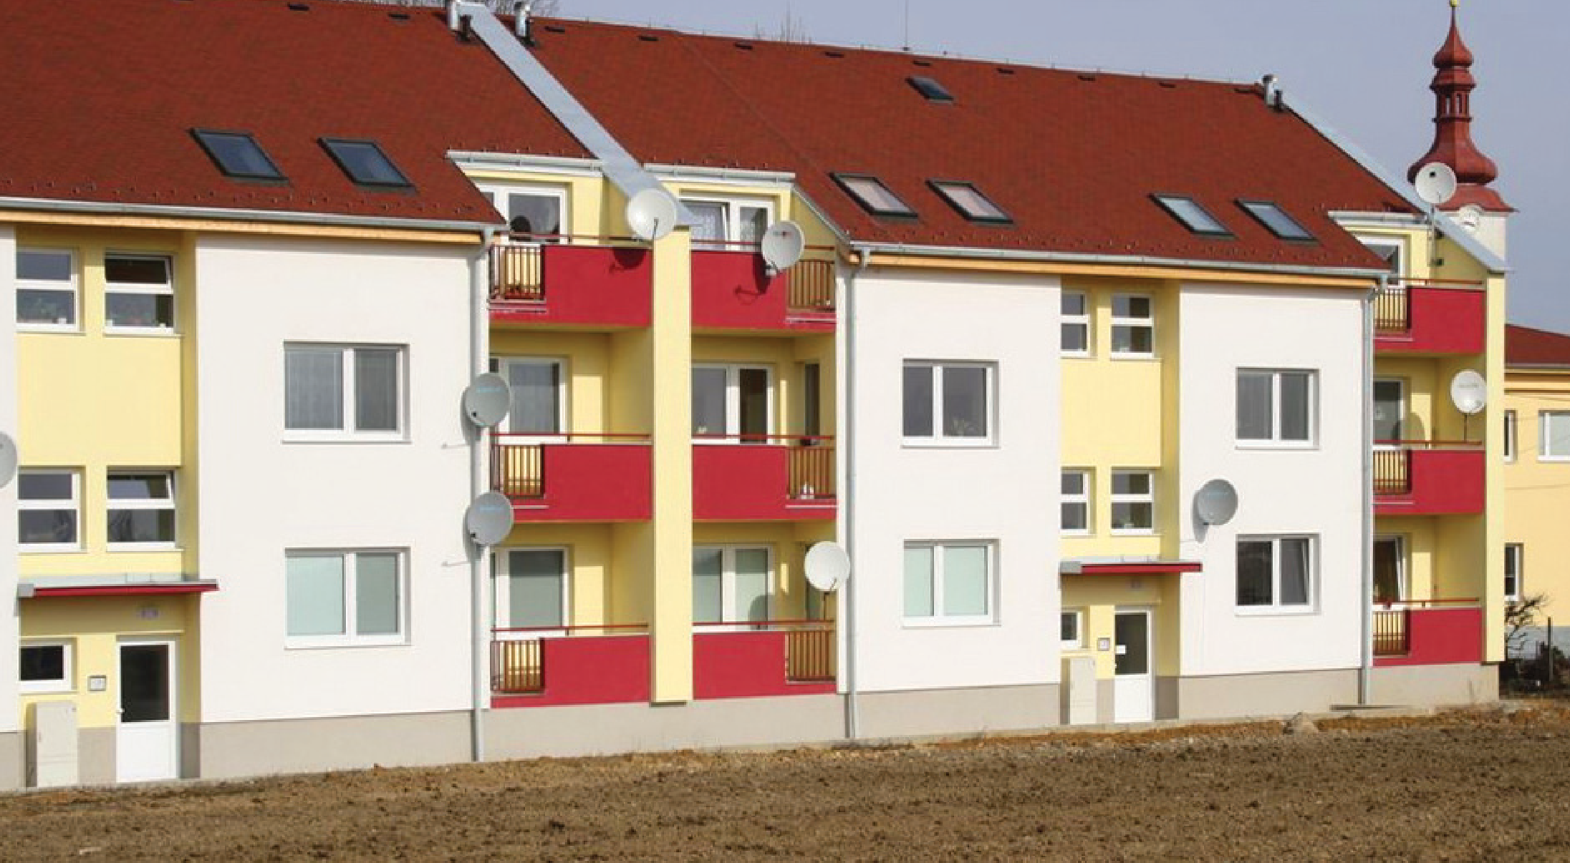
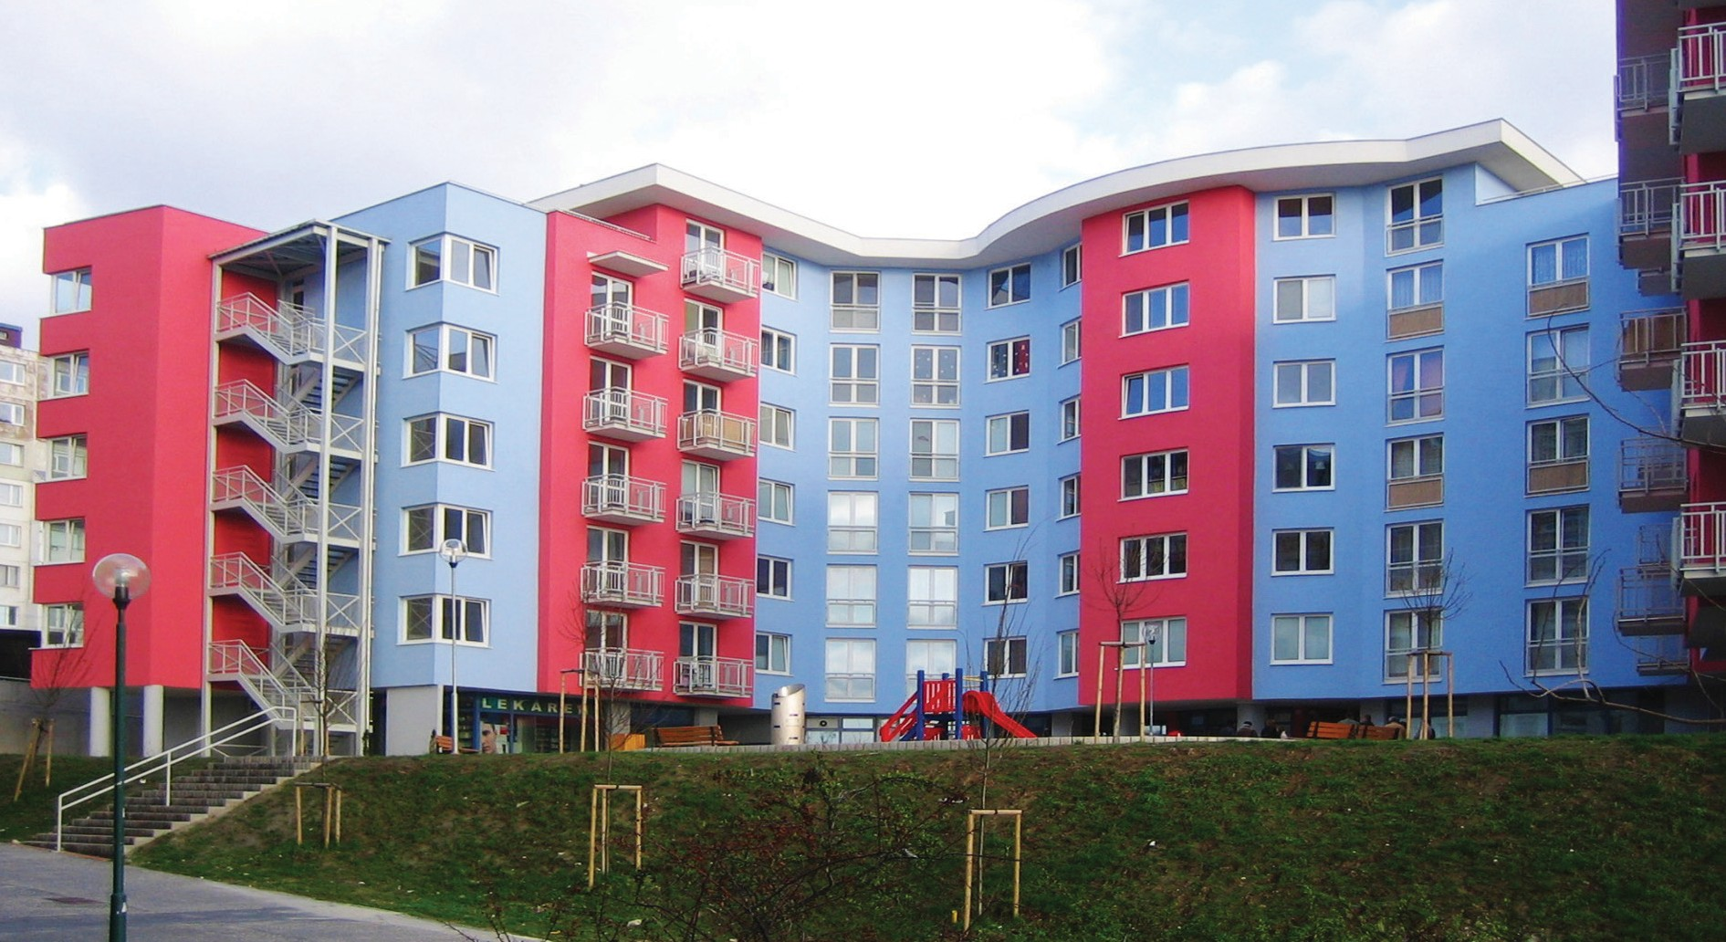
ĎAKUJEM
Ing. Juraj Kvetko
juraj.kvetko@sfrb.sk
info@sfrb.sk | www.sfrb.sk

